Slide 1
ЕГЭ по физике
рекомендации по подготовке

Slide 2
ЕГЭ по физике сдается добровольно и является наиболее популярным. Он необходим для зачисления на многие престижные факультеты технической специализации.
Регламент проведения тестирования, принципы составления банка заданий и основные критерии выставления баллов определяются спецификацией ФИПИ для ЕГЭ 2016.

Slide 3
Структура ЕГЭ по физике 2016 года:
Часть 1 содержит 24 задания, из которых девять заданий с выбором и записью номера правильного ответа и 15 заданий с кратким ответом, в том числе задания с самостоятельной записью ответа в виде числа, а также задания на установление соответствия и множественный выбор, в которых ответы необходимо записать в виде последовательности цифр.
Часть 2 содержит восемь заданий, объединенных общим видом деятельности – решение задач. Из них три задания с кратким ответом (25–27) и пять заданий (28–32), для которых необходимо привести развернутый ответ.
На выполнение работы предоставляется 235 минут.

Slide 4
Один из важнейших аспектов, на который необходимо обратить внимание при работе с демоверсией – это скорость выполнения заданий.
Необходимо научиться стабильно выполнять первые две части теста на хороший результат, а также решать самые простые задачи с выбором ответа.
Тем, кто претендует на высокий балл, нужно наработать навыки решения заданий части С1-С3, а также как можно тщательней разобраться в принципах выполнения наиболее сложных задач С4-С6.
В случае нехватки времени необходимо сделать наиболее простые из них.

Slide 5
ЕГЭ по физике проверяет знания таких разделов, как:
«Механика» - включает в себя кинематику, динамику, статику, законы сохранения энергии и импульса, механические колебания и волны;
«Молекулярная физика и термодинамика» - рассматривает темы, связанные со строением вещества и тепловыми процессами: идеальный газ, влажность, изменение агрегатных состояний, вопросы термодинамики;
«Электродинамика» - объединяет вопросы, посвященные электромагнитным взаимодействиям – электростатика, законы постоянного тока, магнитное поле, явление электромагнитной индукции, электромагнитные колебания и волны;
«Основы специальной теории относительности» - очень короткая тема, выделенная в отдельный раздел;
«Квантовая физика» - раздел, который включает в себя как непосредственно квантовую физику: фотоны, явление фотоэффекта, так и вопросы атомной и ядерной физики.

Slide 6
Подготовка к ЕГЭ по физике: семь основных ошибок
Каждый год приходится наблюдать одни и те же ошибки, которые совершают школьники и их родители при подготовке к ЕГЭ по физике.

Slide 7
Ошибка первая.
Спохватиться за месяц-другой до ЕГЭ. Считать, что этого количества времени хватит на подготовку.
На самом деле начинать готовиться надо осенью в 11 классе, не позже. Очень велик объем материала, очень многим вещам предстоит научиться. Перед нами пятилетний курс физики! Курс, требующий глубокого понимания теории и развитых навыков решения задач.

Slide 8
Ошибка вторая.
Полагаться на хорошие школьные оценки и ничего не предпринимать. Зачем прикладывать дополнительные усилия, если и так всё идет хорошо?
На самом деле школьные четверки-пятёрки — лишь иллюзия знаний. Ученик ответил на школьном уроке параграф, получил пятёрку и назавтра все забыл. Ну и какой толк от этих пятёрок?
Такой отличник не научен самому главному: решать физические задачи. Как следствие, на объективном и беспристрастном ЕГЭ по физике, который почти целиком состоит из задач, результат нашего отличника окажется удручающим.

Slide 9
Ошибка третья.
Ограничиться вузовскими подготовительными курсами. Думать, что вузовские курсы гарантируют высокий результат.
Печальный опыт учеников, показывает, что там работают с группой, а не с каждым школьником в отдельности. Идёт обычное начитывание материала. Если ученик что-то не понял, пробел так и останется. Лектор идет дальше, а пробелы постепенно накапливаются.
Наконец, через полгода посещения этих курсов выясняется, что знаний как не было, так и нет. При этом драгоценное время упущено, и поправить ситуацию нелегко.

Slide 10
Ошибка четвёртая.
При подготовке к ЕГЭ ограничиться пособиями для подготовки к ЕГЭ. Полагать, что достаточно «натаскаться» на задачи, характерные для ЕГЭ.
Никаких задач, «характерных для ЕГЭ», нет. Есть физика, которую надо изучать.
Пособия для подготовки к ЕГЭ составлены по материалам ЕГЭ прошлых лет. Они дают весьма ограниченное представление о физике. Следующий ЕГЭ будет содержать совершенно иные задачи, и вся эта «подготовка» пойдет насмарку.
Вам нужна фундаментальная подготовка по физике — под руководством опытного преподавателя, с использованием разнообразных пособий. Имеются прекрасные задачники, развивающие физическую интуицию и технику решения задач. Лишь имея за плечами такую подготовку, можно спокойно идти на ЕГЭ по физике.

Slide 11
Ошибка пятая.
Подготовимся самостоятельно. Вызубрим формулы по учебнику или по шпаргалкам.
Самостоятельная подготовка к ЕГЭ по физике — это почти гарантированный провал. Так показывает опыт. Бесполезно учить параграфы из учебника и зубрить формулы. Физику надо понимать, надо вникать в её идеи. Без этого не научишься решать задачи.
Часто думают, что решение задачи сводится к подстановке числовых данных в подходящую формулу. Да, такие задачи есть в школьных учебниках, но на ЕГЭ ничего подобного не будет!
Даже самые простые задачи ЕГЭ требуют навыков. Умение решать задачи по физике — это искусство, которому надо учиться у опытного мастера.
Спору нет, формулы знать надо. Но при правильной подготовке они запоминаются сами собой, в процессе решения большого количества задач.

Slide 12
Ошибка шестая.
Пробелы в подготовке по математике.
Абсолютно всем, кому надо сдавать ЕГЭ по физике, надо хорошо сдать и ЕГЭ по математике. Тем более вопиющей оказывается беспомощность многих ребят в элементарных математических ситуациях. Школьник не может сложить векторы, решить простой треугольник, выразить из формулы нужную величину, найти производную и многое другое.
Этими нехитрыми вещами часто пренебрегают при подготовке к ЕГЭ по математике, они там как бы на периферии. Но в физике они выходят на первый план. Отсутствие этих математических умений и навыков закрывает путь к решению физических задач. Итог — провал на ЕГЭ по физике.

Slide 13
Ошибка седьмая.
Телефон вместо калькулятора.
Решение многих задач ЕГЭ по физике заканчивается получением численного ответа. Для вычислений нужен калькулятор.
Не офисный калькулятор с четырьмя действиями. Ни в коем случае не калькулятор в мобильном телефоне. Нужен непрограммируемый калькулятор с синусами и логарифмами. И купить его нужно в самом начале подготовки, чтобы школьник успел привыкнуть к нему и довести вычисления до автоматизма.
Между тем, некоторые ученики упорно игнорируют это пожелание и продолжают вычислять на калькуляторе своего телефона. В итоге нормальный калькулятор покупается накануне ЕГЭ, и на экзамене начинаются проблемы — на какие кнопки нажимать. Результат — глупейшая потеря времени и множества баллов.

Slide 14
Основные аспекты подготовки к ЕГЭ по физике:
Как научиться решать задачи по физике? Прежде всего, необходимо понимать теорию. Зубрить формулы и законы бессмысленно — надо вникать в суть физических явлений. Поэтому первое, к чему следует приготовиться, — это постепенное освоение теории всего пятилетнего школьного курса физики. Задания ЕГЭ по физике охватывают всю программу. Любой пробел в знаниях обернётся на ЕГЭ потерей баллов.
А второе, и самое трудное в подготовке к ЕГЭ,— это как раз научиться решать физические задачи. В физике нет алгоритмов и готовых рецептов. Каждая задача уникальна и требует своего особенного подхода. Чтобы увидеть путь решения, нужны знания, навыки и развитая интуиция. Всё это приходит с опытом. А опыт нарабатывается в результате решения десятков и сотен задач, тщательно подобранных преподавателем с учётом особенностей каждого конкретного ученика

Slide 15
Полезные ссылки:
www.fipi.ru открытый банк заданий, демоверсия ЕГЭ, кодификатор и спецификация
http://phys.reshuege.ru/
онлайн-тесты по физике
http://ege.yandex.ru/physics/ онлайн-тесты по физике
http://interneturok.ru видео-уроки по физике

Slide 16
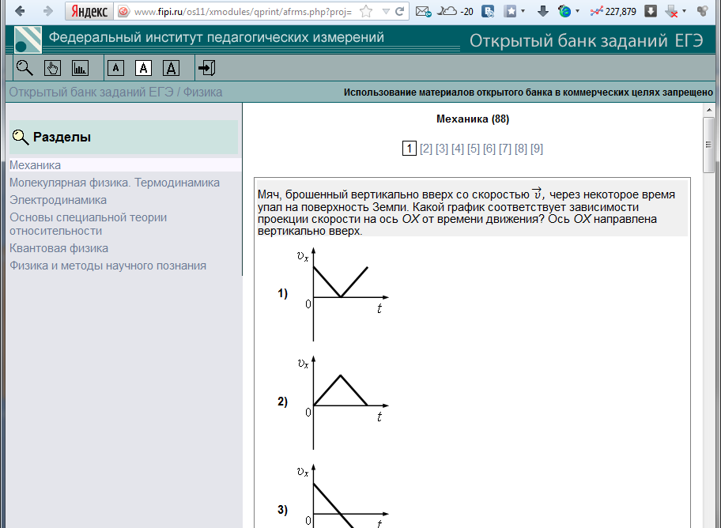

Slide 18
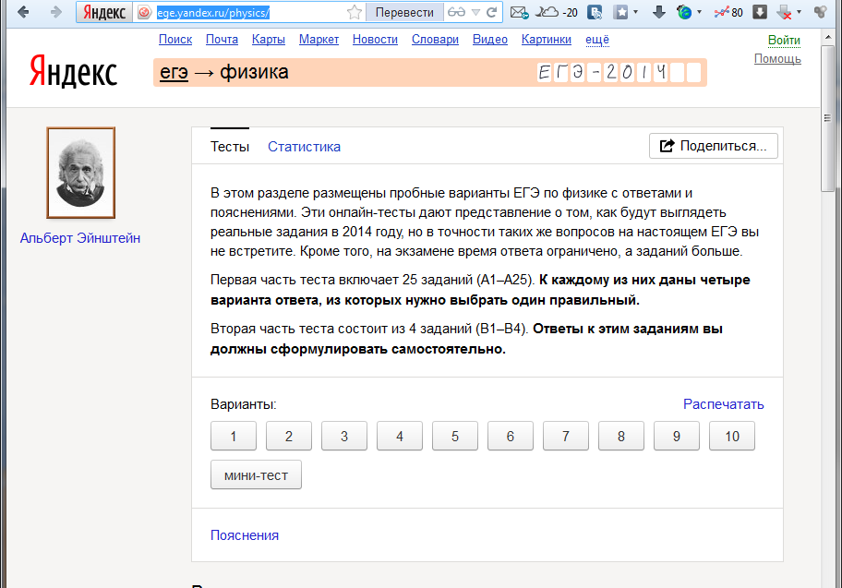

Slide 20
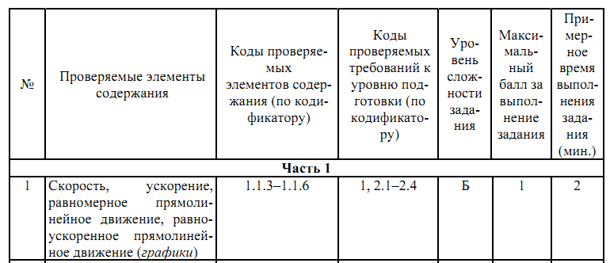
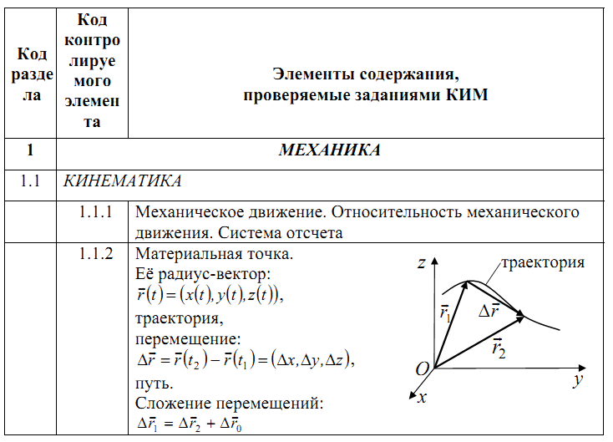
Внимательно читаем задание
Определяемся с разделом физики и физическими явлениями (сориентироваться можно по спецификации и кодификатору – каждому вопросу соотнесен определённый раздел физики и явления)

Slide 21
Например: Вопрос А1 – раздел кинематика, движение тела
Необходимое умение: Путь находиться как площадь фигуры под графиком скорости (в пределах интервала времени).

Slide 22
Определиться с искомой величиной, очень важно понимать, что нужно найти
На сколько больше – это разность величин
Во сколько больше – это отношение величин

Slide 23
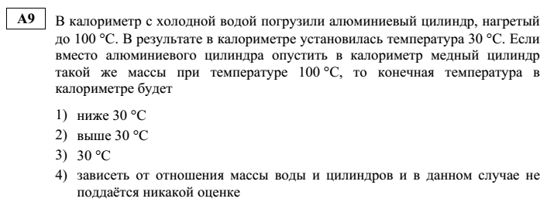
Выяснить какие данные известны.
Одни представлены в тексте явно - температура
Другие завуалированы – табличные данные и постоянные – удельная теплоемкость алюминия и меди

Slide 24
Подобрать формулу содержащую искомую величину и большую часть данных в задаче величин
Кинетическая энергия фотоэлектронов зависит от частоты и не зависит от числа фотонов

Slide 25
Если в формуле недостает данных,
выразить их через оставшиеся
или если это табличные данные или постоянные - взять из справочных материалов (пост. Планка)

Slide 26
Выразить из формулы искомую величину соблюдая правила: (Пример нахождения r)
Переверните формулу так чтобы искомая величина оказалась в числителе
Соблюдая приоритет действий сократите обратными действиями все величины рядом с искомой
Чтобы не нарушить равенство делайте одинаковые действия с обоими сторонами равенства

Slide 27
Прежде чем подставлять числовые данные в формулу, убедитесь, что они выражены в основных единицах измерения
Это достаточно просто сделать если знаешь на что заменить приставку
5 см = 5*10⁻² м
5 см²=5*с²м²= 5*(10⁻²)²м² = 5*10⁻⁴ м²

Slide 28
При расчетах с очень большими или очень маленькими числами (когда разряд чисел значительно превышает разрядность калькулятора) их нужно представлять в таком формате, чтобы иметь возможность пользоваться калькулятором при расчетах.
Показатель степени равен количеству знаков на которое перенесена запятая
70000000000000000000000000=7*10²⁵
0,0000000000000000000000007=7*10⁻²⁵
25

Slide 29
При расчетах с очень большими или очень маленькими числами расчеты с числами делают отдельно на калькуляторе, а показатель степени у десяток рассчитывают устно (умножение и деление)
7*10²⁵ * 5*10¹⁵ = (7*5) *10²⁵⁺¹⁵ =35 * 10⁴⁰
На калькуляторе
устно
(7*10²⁵ ) / (5*10¹⁵ )= (7/5) *10²⁵⁻¹⁵ =1,4 * 10¹⁰

